Slide 1

UT 2
3.- estabilidad para grandes ángulos escora
Catedra de Sistemas de Ingeniería
Profesores:
CC Sr. Matías Fisher Silva (4A, 3C y 3D)
PC Alberto García Covacevich (4B, 4C, 3A y 3B)
Tercero y Cuarto Ejecutivo Escuela Naval - Primer semestre 2024

Slide 2
CURVA DE BRAZOS ADRIZANTES
Brazos Adrizantes (dist)
0
10
20
30
40
50
60
70
80
90
Ángulo de escora (Grados)
WL
WL
WL
60°
20°
40°
G
Z
G
Z
G
Z
B
B
B
GZ = 1.4 pie
GZ = 2.0 pie
GZ = 1 pie

Slide 3
Ángulo del
máximo
Brazo
adrizante
Máximo brazo
adrizante
Rango de
Estabilidad
Brazos Adrizantes (pie)
GM
57,3
0
10
20
30
40
50
60
70
80
90
Ángulo de escora (Grados)
WL
WL
WL
60°
20°
40°
G
Z
G
Z
G
Z
B
B
B
GZ = 1.4 FT
GZ = 2.0 FT
GZ = 1 FT

Slide 4
FFG 7 - CURVAS CRUZADAS DE ESTABILIDAD
KG ASUMIDO 19 PIE
3.0
10º =
15º =
20º =
30º =
40º =
45º =
50º =
55º =
60º =
.55 FT
2.5
.85 FT
50
45
55
1.1 FT
2.0
40
60
1.73 FT
2.35 FT
1.5
2.55 FT
30
BRAZO DE ADIZAMIENTO (PIE)
2.6 FT
1.0
20
2.5 FT
15
2.3 FT
0.5
10
3000
3500
4000
4500
05-05-2024
4
DESPLAZAMIENTO (Long Ton)

Slide 5
FFG 7 - CURVAS CRUZADAS DE ESTABILIDAD
KG ASUMIDO 19 PIE
10º =
15º =
20º =
30º =
40º =
45º =
50º =
55º =
60º =
.55 FT
5
.85 FT
1.1 FT
1.73 FT
4
2.35 FT
2.55 FT
2.6 FT
3
2.5 FT
Brazos Adrizantes (pie)
X
X
2.3 FT
X
X
X
RIGHTING ARMS (FT)
2
X
GM
1
X
X
X
X
0
10
20
30
40
50
60
70
80
90
57.3
Ángulo de inclinación - Grados

Slide 6
M
M
G
B
K
EL TRIANGULO
DE ESTABILIDAD
CL
G
Z

Slide 7
M
ESTABILIDAD
INICIAL
G
B
0 - 7°
CL

Slide 8
M
ESTABILIDAD
TOTAL
G
Z
B
B₁
MA = GZ x W_{f}
CL

Slide 9
KG_{A} = 19 FT
5
4
3
Brazo de adrizamiento (pie)
2
1
0
-1
0
10
20
30
40
50
60
70
80
90
Ángulo de inclinación - Grados

Slide 10
M
M
M
M
M
M
G
G
Z
G
G
G
G
B
B
B₁
B
B
B
B
B₁
B₁
B₁
B₁
K
K
K
K
K
K
CL
CL
CL
CL
CL
CL

Slide 11
M
Z₁
G₁
Z₁
Z₁
Z₁
G₁
Z₁
G₁
Z₁
G₁
Z₁
G₁
Z₁
G₁
Z₁
G₁
Z
G₁
G
Z
Z
Z
G₁
Z
Z
Z
G
Z
G
G
G
G
G
G
B₁
K
CL

Slide 12
M
Z₁
G₁
Z
G
T

Slide 13
Sen O = Opuesto
G₁
Hipotenusa
Donde;
Opuesto = GT
O
Hipotenusa = GG₁
Sen O = GT
DISMINUCIÓN EN BRAZO
DE ADRIZAMIENTO
GG₁
GT = GG₁ x Sen O
G
T

Slide 14
KG_{A} = 19 pie
KG₁ = 19.8 pie
5
GT = GG₁ x Sen O
Sin 0° = 0
Sin 30°= 0.5
Sin 90°= 1.0
GT_{0°}= .8FT x 0 = 0 FT
4
GT_{30°}= .8FT x .5 = 0.4 FT
GT_{90°}= .8FT x 1 = 0.8 FT
3
Brazo de adrizamiento (pie)
2
Curva Final
0.8 pie
1
X
0.4 pie
X
X
0
-1
0
10
20
30
40
50
60
70
80
90
Ángulo de inclinación - Grados

Slide 15
Corrección de curvas cruzadas
Movimientos verticales de peso
  Corrección por seno
Movimientos laterales de peso
  Corrección por coseno

Slide 16
Corrección por Coseno
M
M
M
M
M
M
M
M
G
Z
G
G
G
G
G
G
G
G
G
G
G
G
G
G₂
G₂
G₂
G₂
G₂
G₂
G₂
G₂
G₂
G₂
G₂
G₂
G₂
G₂
G₂
G₂
G₂
B
B
B
B
B
B
B
B
B
B₁
B₁
B₁
B₁
B₁
B₁
B₁

Slide 17
M
G
Z
G₂
Z₂

Slide 18
M
G
P
Z
G₂
Z₂

Slide 19
Reducción en brazo de Adrizamiento
P
G
O
Cos O = Adyacente
Donde;
Hipotenusa
Ad. = GP
Hip. = GG₂
Cos O = GP
GG₂
G₂
GP = GG₂ x Cos O

Slide 20
KG_{A} = 19 pie
KG₁ = 19.8 pie
GG₂ = 0.9 pie
5
GP = GG₂ x Cos O
Cos 0° = 1.0
Cos 60°= 0.5
Cos 90°= 0
GP_{0°}= 0.9 pie x 1 = 0.9 pie
4
GP_{60°}= 0.9 pie x .5 = 0.45 pie
GT_{90°}= 0.9 pie x 0 = 0 pie
3
Brazo de adrizamiento (pie)
2
Curva final
0.9 pie
1
X
0.45 pie
X
0
X
Ángulo de escora
-1
0
10
20
30
40
50
60
70
80
90
Ángulo de inclinación - Grados

Slide 21
Curva Original
5
4
CORRECT FOR
KG₁
3
Curva final
Brazo de adrizaminento (pie)
2
Corrección por seno
1
Corrección por coseno
0
-1
0
10
20
30
40
50
60
70
80
90
Ángulo de inclinación - Grados

Slide 22
Corrección de curvas cruzadas
Movimientos verticales de peso
  Corrección por seno
Movimientos laterales de peso
  Corrección por coseno
Ejercicios prácticos

Slide 23
Movimiento Horizontal de Pesos
M
G
G
G
G
G₂
G₂
G₂
G₂
G₂
G₂
G₂
G₂
G₂
G₂
G₂
G₂
G₂
G₂
G₂
G₂
G₂
GG₂
B

Slide 24
GG₂ = w x d
W_{f}
Donde;
w = Peso movido
d = Distancia movida
W_{f} = Desplazamiento Final

Slide 25
Ejemplo Movimiento horizontal de peso
GG₂ = w x d
W_{f}
M
Wo = 3000 T
G
G
G
G
G₂
G₂
G₂
G₂
G₂
G₂
G₂
G₂
G₂
G₂
G₂
G₂
G₂
G₂
G₂
G₂
G₂
GG₂
B
34 T
24 FT

Slide 26
M
GG₂ = w x d
Wo = 3000 T
W_{f}
G
G
G₂
GG₂
B
34 T
24 pie
GG₂ = x
34 T
24 pie
3000 T
GG₂ = 0.27 pie

Slide 27
Peso Horizontal
Agregados y removidos
GG₂ = w x d
M
W_{f}
G
G₂
G₂
G₂
G₂
G₂
GG₂
B

Slide 28
GG₂ = w x d
W_{f}
Donde;
w = Peso agregado or removido
d = Distancia agregada/removida
desde crujía
W_{f} = Desplazamiento final

Slide 29
Ejemplo - Peso horizontal
Agregado o removido
GG₂ = w x d
M
W_{f}
W_{o} = 4500 T
50 T
G
G₂
G₂
G₂
G₂
G₂
GG₂
28 pie
B

Slide 30
M
W_{o} = 4500 T
50 T
G
G₂
GG₂ = w x d
28 FT
W_{f}
B
GG₂ = x
50 T
28 pie
4550 T
GG₂ = 0.31 pie

Slide 31
Ejercicio de curvas cruzadas
Dibuje la curva de estabilidad estática intacta para un DDG-51 con un desplazamiento de 8600 LT y un centro de gravedad vertical de 23.84 pies por sobre la quilla.
  Grafique los valores de G0Z0 y GVZV en función del ángulo de escora en la curva de estabilidad estática intacta.
  Utilice las siguientes curvas cruzadas para el DDG-51

Slide 32
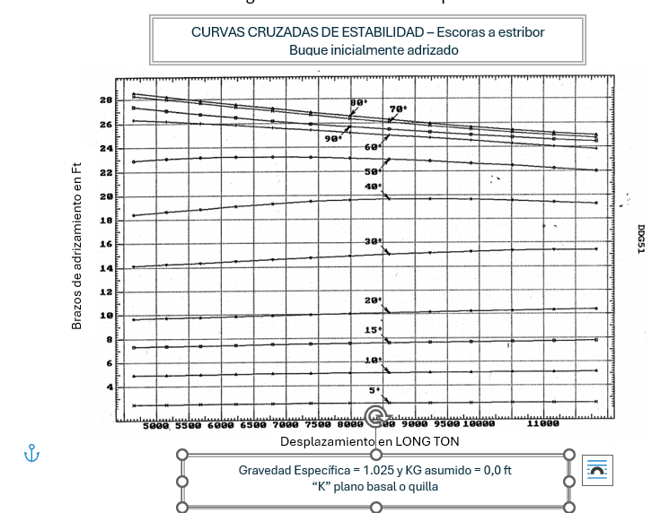
Ejercicio de curvas cruzadas

Slide 33
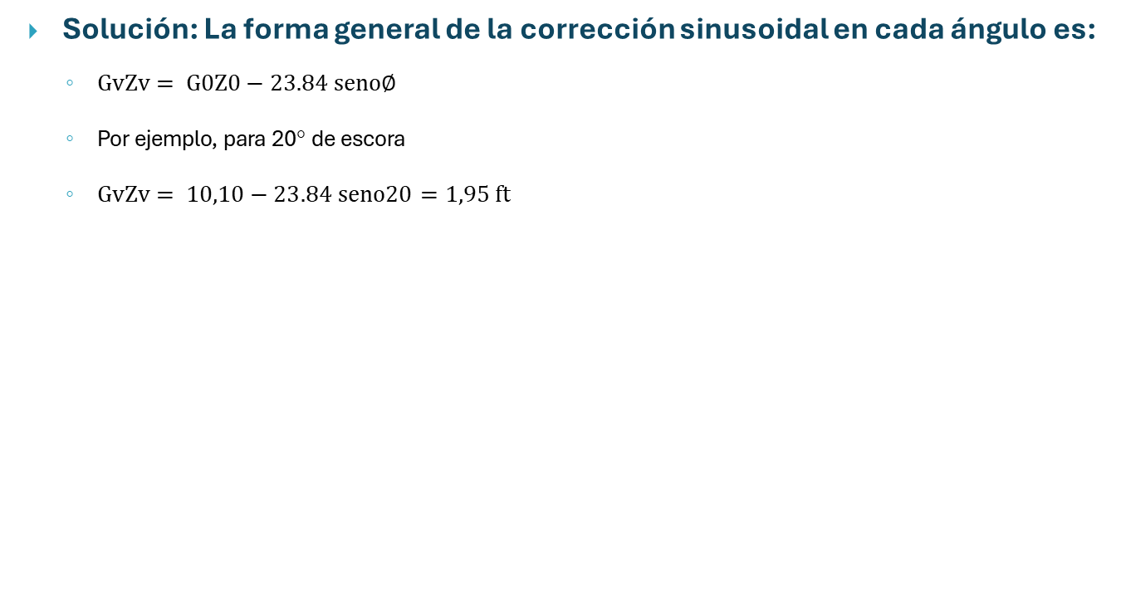
Ejercicio de curvas cruzadas
Solución: La forma general de la corrección sinusoidal en cada ángulo es:
  $GvZv= G0Z0−23.84 seno∅$
  Por ejemplo, para 20° de escora
  $GvZv= 10,10−23.84 seno20=1,95 ft$

Slide 34
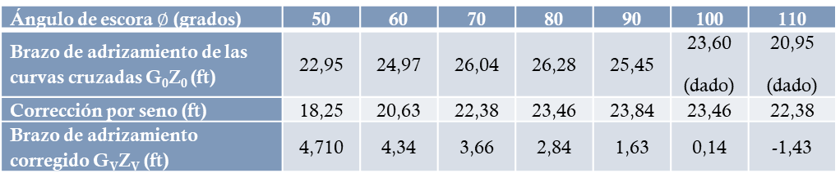
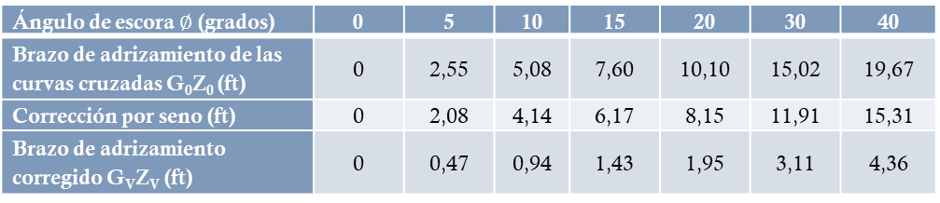
Ejercicio de curvas cruzadas
Sin embargo, a menudo es más conveniente utilizar una tabla.
Ángulo de escora $∅$ (grados) | 0 | 5 | 10 | 15 | 20 | 30 | 40
Brazo de adrizamiento de las curvas cruzadas G₀Z₀ (ft) | 0 | 2,55 | 5,08 | 7,60 | 10,10 | 15,02 | 19,67
Corrección por seno (ft) | 0 | 2,08 | 4,14 | 6,17 | 8,15 | 11,91 | 15,31
Brazo de adrizamiento corregido G_{V}Z_{V} (ft) | 0 | 0,47 | 0,94 | 1,43 | 1,95 | 3,11 | 4,36
Ángulo de escora $∅$ (grados) | 50 | 60 | 70 | 80 | 90 | 100 | 110
Brazo de adrizamiento de las curvas cruzadas G₀Z₀ (ft) | 22,95 | 24,97 | 26,04 | 26,28 | 25,45 | 23,60 (dado) | 20,95 (dado)
Corrección por seno (ft) | 18,25 | 20,63 | 22,38 | 23,46 | 23,84 | 23,46 | 22,38
Brazo de adrizamiento corregido G_{V}Z_{V} (ft) | 4,710 | 4,34 | 3,66 | 2,84 | 1,63 | 0,14 | -1,43
En páginas 22 y 23 encontrarán un ejercicio con corrección por coseno

Slide 35
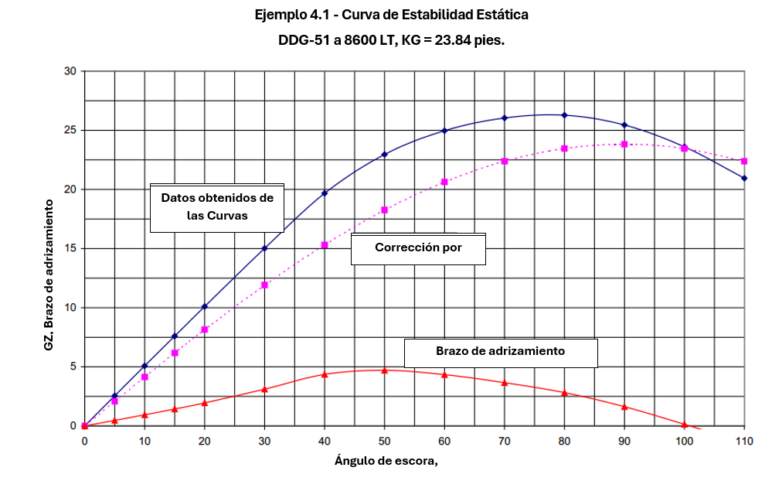
Ejercicio de curvas cruzadas

Slide 36
Determinación del ángulo de escora
Por movimiento de carga transversal

Slide 37
M_{T}
Cuando el buque reacciona a una carga ubicada fuera de crujía (la cual hace variar el CG),...
Φ
...el centro de boyantez se moverá
hasta que esté verticalmente alineado
con el nuevo CG...
G_{o}
G₁
…G₁ se puede asumir que se mueve
PERPENDICULARMENTE a la CL
B_{o}
B₁
Recordar que es sólo para escoras menores
que 10º
B
L
C
F_{B}
L

Slide 38
M_{T}
Φ
Veamos el triangulo formado por este movimiento
de G…
El lado menor es G₀G₁
El lado mayor es G₀M_{T}
La hipotenusa es G₁M_{T}
Entonces….
G_{o}
tan Φ = G₀G₁
G₀M_{T}
G₁
B_{o}
(tan Φ = opuesto/adjacente)
B₁
C
L
F_{B}

Slide 39
Con este hecho, ahora podemos determinar el ÁNGULO DE ESCORA
de un buque debido a una variación en la carga.
tan Φ = G₀G₁
G₀M_{T}
M_{T}
Cómo?
G₀G₁ es el cambio tranversal del centro de gravedad
KM_{T}
G_{o}
De las curvas de forma se puede obtener KM_{T}
El centro de gravedad vertical es KG₀
G₀M_{T} = KM_{T} - KG₀
B_{o}
KG
K
C
L

Slide 40
Ejemplo:
Una fragata Adelaide (FFG-7) flota sin asiento ni escora a un calado medio de 16 pies.
KG es de 20 pies. Después de 1 semana, se consumieron 50LT de combustible
desde un estanque ubicado 11pies a Bb y 15pies sobre la quilla.
Encontrar el ángulo de escora.
Paso 1: Encontrar desplazamiento (curvas)
De las curvas de forma, curva #1, 16 pies de calado cruza en 132
132 x 30LT = 3.960 LT

Slide 41
Paso 2: Encontrar nuevo KG
KG₁ = Δs₀ x KG₀ - (w x Kg)
Δs₁
KG₁ = 3960LT x 20pies - (50LT x 15pies)
(3960 − 50)LT
KG₁ = 78,450LT-pie
3910LT
KG₁ = 20.06pies

Slide 42
Paso 3: Encontar nuevo TCG
TCG₁ = Δs₀ x TCG₀ - (w x Tcg)
Δs₁
TCG₁ = 3960LT x 0pie - (50LT x 11pies)
(3960 − 50)LT
(más porque es a Bb)
TCG₁ = 0 - (550LT-pie)
3910LT
TCG₁ = - 0.141ft
(se mueve a Eb, alejándose del peso que
se removió)

Slide 43
Paso 4: Definir magnitud de G₀G₁ y G₀M_{T}
G₀G₁ es el cambio tranversal del CG:
G₀ = 0 (en la CL)
G₁ = 0,141pies
G₀G₁ = 0,141pies
G₀M_{T} = KM_{T} - KG₀
KM_{T} de las curvas de forma , curva #8, es 113 x .2ft = 22.6ft
KG₀ = 20pies
G₀M_{T} = 2.6pies

Slide 44
M_{T}
Paso 5: Encontrar φ:
Φ
tan φ = opuesto
adjacente
2.6pie
tan φ = G₀G₁
G₀M_{T}
tan φ = 0,141pie
2.6pies
G_{o}
tan φ = 0,0541
G₁
.14pie
atan 0,0541 = φ
3.10º = φ
C
L

Slide 45
Ejercicio práctico
Una fragata FFG-7 que navega con un desplazamiento de 3.990 (LT), tiene un KM = 22,8 pie, un KG = 19,3 pie, una eslora entre perpendiculares de 408 pie.
En estas condiciones se transfieren 9.000 galones de combustible diésel (28 LT) desde un estanque ubicado en crujía y 6 pie sobre la quilla, a un estanque de servicio ubicado a 6 pie sobre la quilla y 15 pie a babor de la línea de crujía.
Encontrar:
  TCG después de la transferencia de combustible.
  Ángulo de escora después de la transferencia.
  Dibuje un diagrama mostrando la escora a babor, indicando las posiciones iniciales y finales de G y B (G₀, G_{f}, B₀, B_{f})

Slide 46
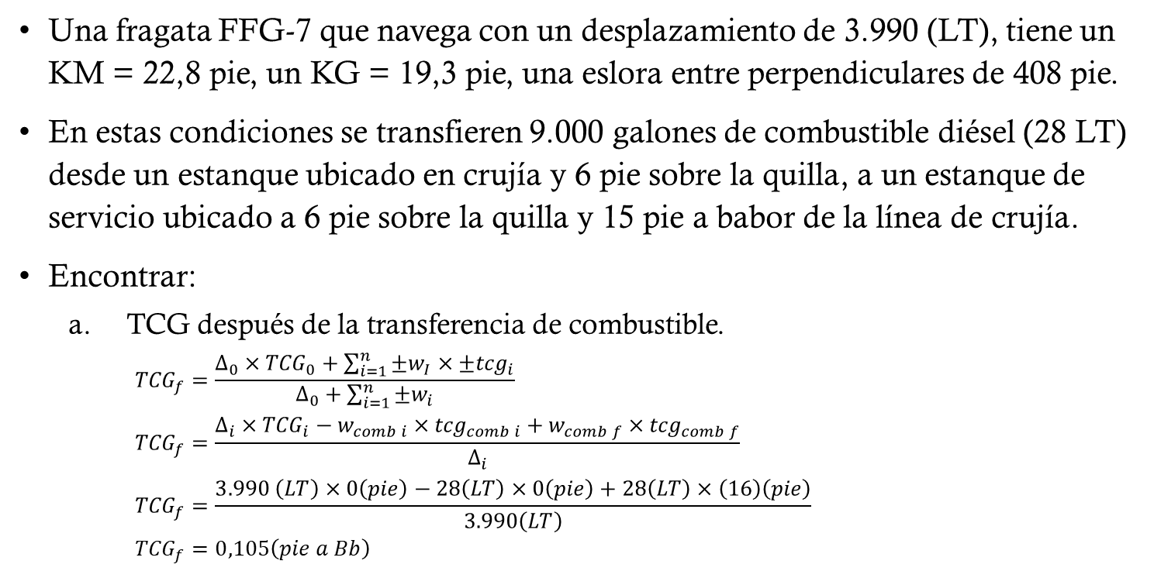
Ejercicio práctico
Una fragata FFG-7 que navega con un desplazamiento de 3.990 (LT), tiene un KM = 22,8 pie, un KG = 19,3 pie, una eslora entre perpendiculares de 408 pie.
En estas condiciones se transfieren 9.000 galones de combustible diésel (28 LT) desde un estanque ubicado en crujía y 6 pie sobre la quilla, a un estanque de servicio ubicado a 6 pie sobre la quilla y 15 pie a babor de la línea de crujía.
Encontrar:
  TCG después de la transferencia de combustible.
      $${TCG}_{f}=\frac{∆_{0}×{TCG}_{0}+\sum_{i=1}^{n}{{±w}_{I}×±{tcg}_{i}}}{\begin{aligned}∆_{0}+\sum_{i=1}^{n}{{±w}_{i}}\end{aligned}}$$
      $${TCG}_{f}=\frac{∆_{i}×{TCG}_{i}−w_{comb i}×{tcg}_{comb i}+w_{comb f}×{tcg}_{comb f}}{∆_{i}}$$
      $${TCG}_{f}=\frac{3.990 \left(LT\right)×0\left(pie\right)−28\left(LT\right)×0\left(pie\right)+28\left(LT\right)×\left(16\right)\left(pie\right)}{\begin{aligned}\begin{aligned}3.990\left(LT\right)\end{aligned}\end{aligned}}$$
      $${TCG}_{f}=0,105\left(pie a Bb\right)$$

Slide 47
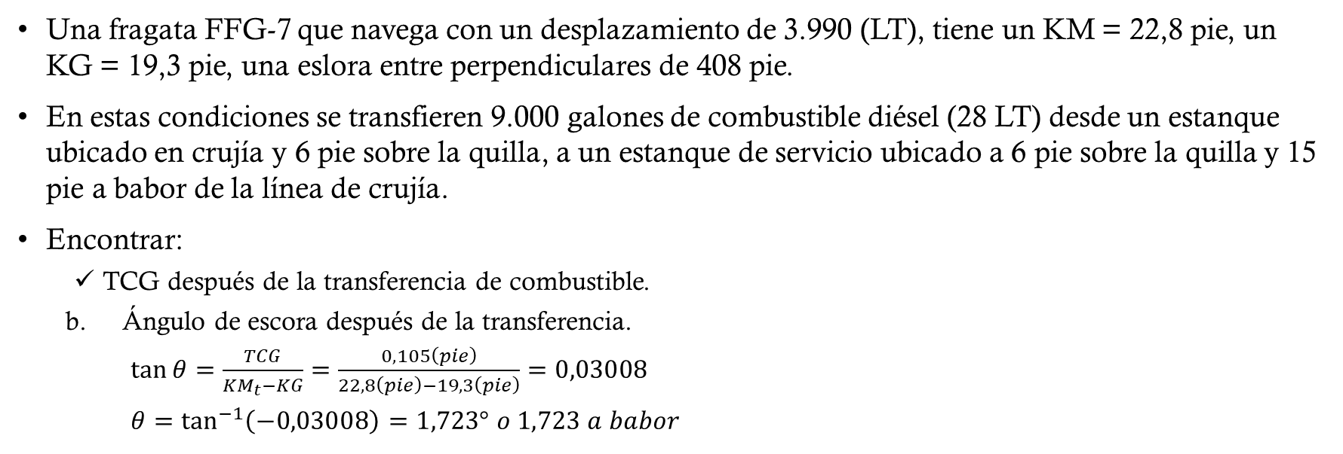
Ejercicio práctico
Una fragata FFG-7 que navega con un desplazamiento de 3.990 (LT), tiene un KM = 22,8 pie, un KG = 19,3 pie, una eslora entre perpendiculares de 408 pie.
En estas condiciones se transfieren 9.000 galones de combustible diésel (28 LT) desde un estanque ubicado en crujía y 6 pie sobre la quilla, a un estanque de servicio ubicado a 6 pie sobre la quilla y 15 pie a babor de la línea de crujía.
Encontrar:
  TCG después de la transferencia de combustible.
  Ángulo de escora después de la transferencia.
  $\tan{θ=\frac{TCG}{{KM}_{t}−KG}=\frac{0,105\left(pie\right)}{22,8\left(pie\right)−19,3\left(pie\right)}}=0,03008$
  $θ=\tan^{−1}\left(−0,03008\right)=1,723° o 1,723 a babor$

Slide 48
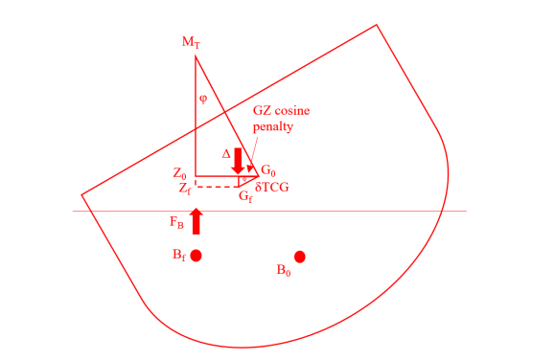
Ejercicio práctico
Pérdida de GZ por coseno
Una fragata FFG-7 que navega con un desplazamiento de 3.990 (LT), tiene un KM = 22,8 pie, un KG = 19,3 pie, una eslora entre perpendiculares de 408 pie.
En estas condiciones se transfieren 9.000 galones de combustible diésel (28 LT) desde un estanque ubicado en crujía y 6 pie sobre la quilla, a un estanque de servicio ubicado a 6 pie sobre la quilla y 15 pie a babor de la línea de crujía.
Encontrar:
  TCG después de la transferencia de combustible.
  Ángulo de escora después de la transferencia.
  Dibuje un diagrama mostrando la escora a babor, indicando las posiciones iniciales y finales de G y B (G₀, G_{f}, B₀, B_{f})

Slide 49
Ejercicio práctico
Una fragata FFG-7 que navega con un desplazamiento de 3.990 (LT), tiene un KM = 22,8 pie, un KG = 19,3 pie, una eslora entre perpendiculares de 408 pie.
En estas condiciones se transfieren 9.000 galones de combustible diésel (28 LT) desde un estanque ubicado en crujía y 6 pie sobre la quilla, a un estanque de servicio ubicado a 6 pie sobre la quilla y 15 pie a babor de la línea de crujía.
Encontrar:
  Usando las curvas cruzadas para una FFG-7, calcule y trace para ambas bandas (estribor y babor), los ángulos de escora y las curvas de GZ de la fragata antes y después de transferir el combustible. Es recomendable la utilización de una planilla electrónica de hoja de cálculo para realizar los cálculos y los trazados.

Slide 50
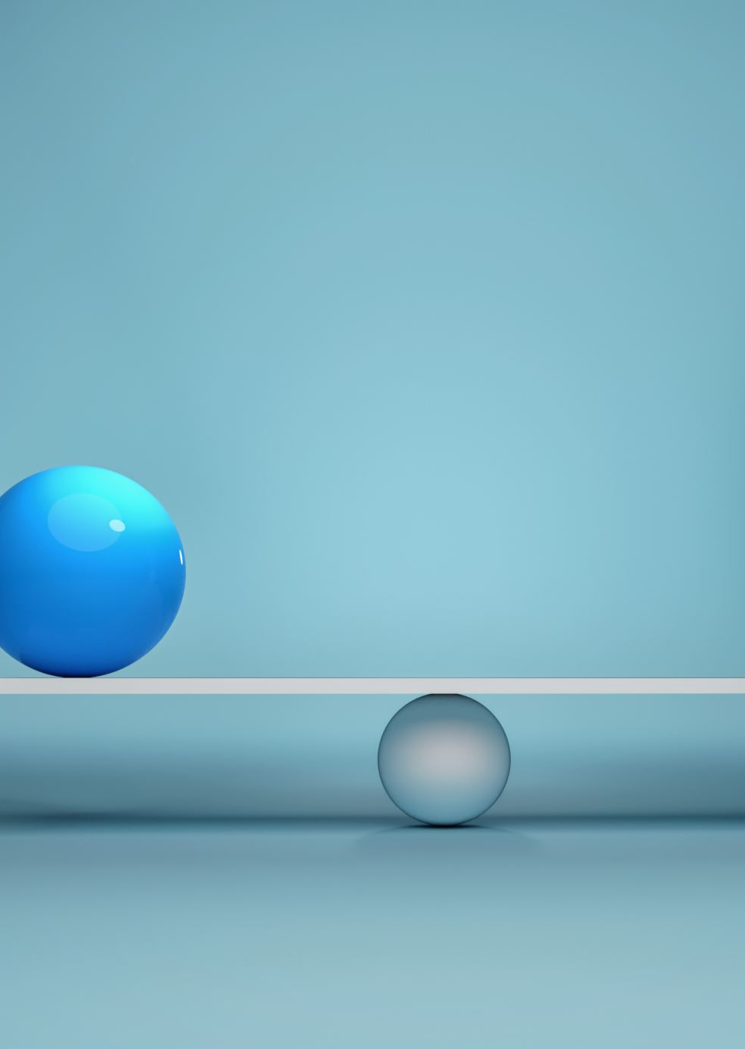
Fundamentos de Estabilidad
Término Unidad Temática N°2
Estabilidad Estática transversal

Slide 51
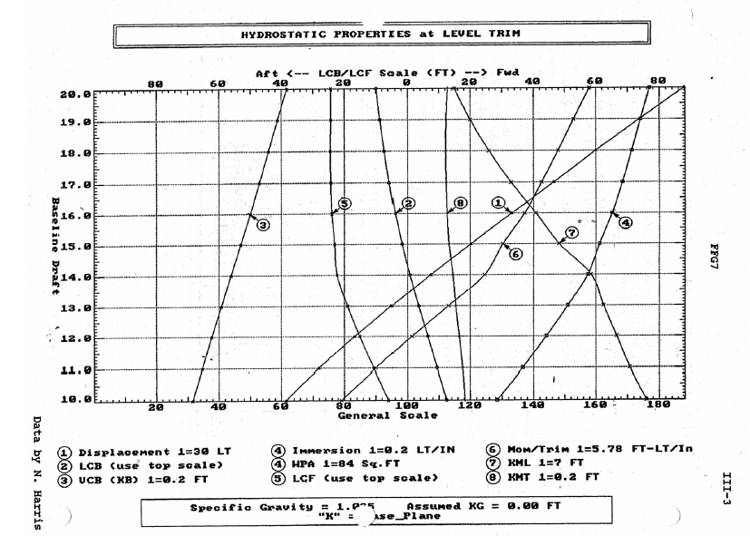
Volver

Slide 52
Volver

